Slide 1
Herzlich willkommen
zu einem kleinen Rundgang durch die diakonischen Einrichtungen im Kirchenkreis Mühlhausen

Slide 2
















Ökumenisches
Hainich Klinikum gGmbH
Diako Diakonie-Verbund
Eisenach gem.GmbH
Bereich Bad Langensalza
Diakonische Einrichtungen stellen sich vor:
Evangelische Heimstätte
Kloster Zella e. V.
Mühlhäuser Werkstätten
für Behinderte e. V.
Diakonisches Werk
Eichsfeld-Mühlhausen e. V.

Slide 3
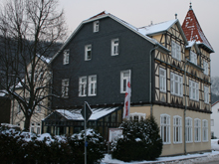


Regionalverband Westthüringen
Wartburgkreis – LK Gotha – LK Unstrut-Hainich
Sozialstation
Seniorenbetreuung
Behindertenfahrdienst
Kindergarten Bothenheilingen
Erste Hilfe-Ausbildung
Geschäftsstelle in Creuzburg

Slide 4

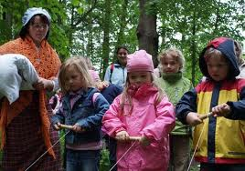
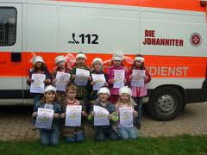
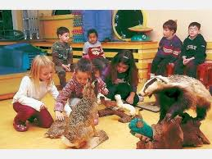
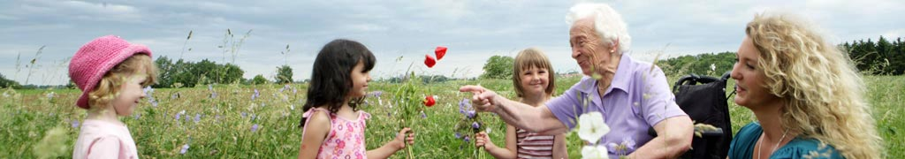
Regionalverband Westthüringen
Wartburgkreis – LK Gotha – LK Unstrut-Hainich

Slide 5
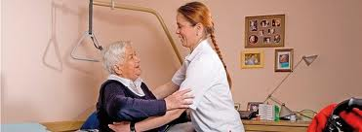
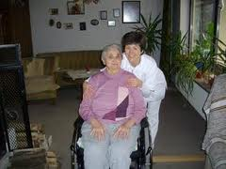
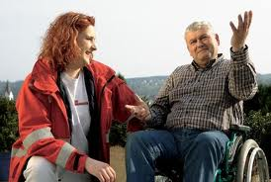
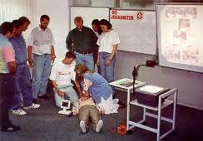
Regionalverband Westthüringen
Wartburgkreis – LK Gotha – LK Unstrut-Hainich

Slide 6
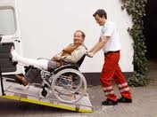
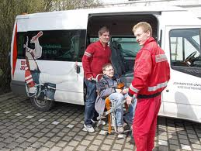

Regionalverband Westthüringen
Wartburgkreis – LK Gotha – LK Unstrut-Hainich

Slide 7
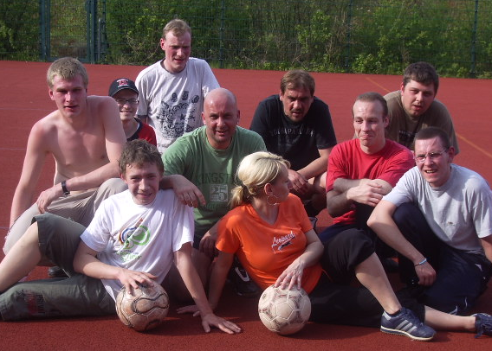

Diako Diakonie-Verbund Eisenach gem.GmbH
Bereich Bad Langensalza
Traumwerkstatt
Diako – Westthüringen gem.GmbH
Unternehmensgruppe der
Ev.-Luth.Diakonissenhausstiftung Eisenach
Tel.: 03603 86 12 11
Integratives
Fußballprojekt

Slide 8
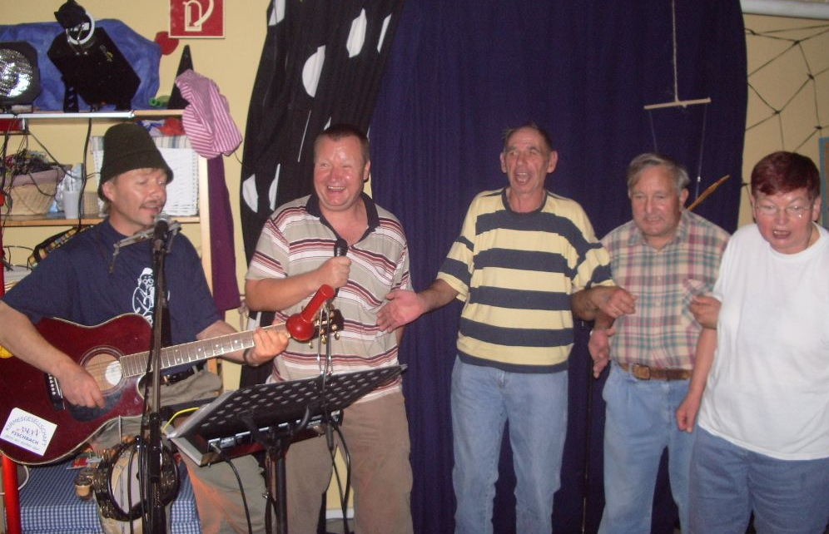
Diako Diakonie-Verbund Eisenach gem.GmbH
Bereich Bad Langensalza
Traumwerkstatt
Diako – Westthüringen gem.GmbH
Unternehmensgruppe der
Ev.-Luth.Diakonissenhausstiftung Eisenach
Tel.: 03603 86 12 11
Musik, Tanz
und gute Laune

Slide 9
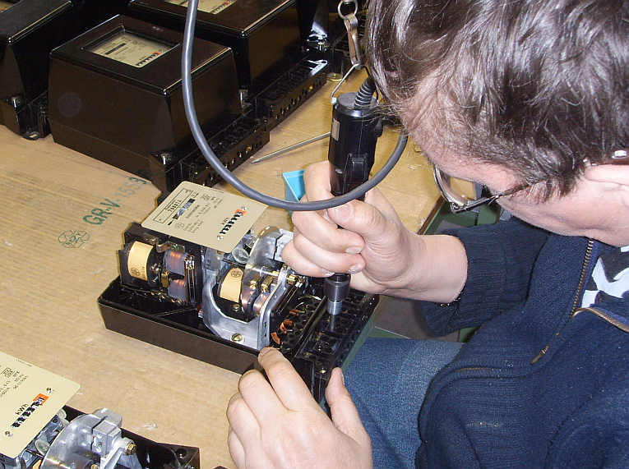
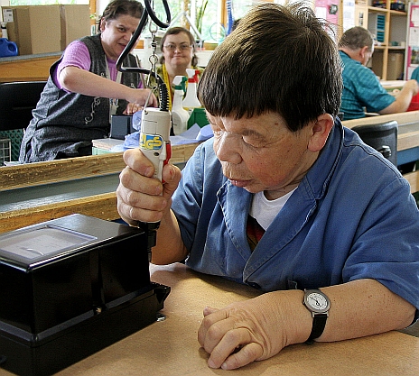
Diako Diakonie-Verbund Eisenach gem.GmbH
Bereich Bad Langensalza
Unstrut-Hainich-Werkstatt
Diako – Westthüringen gem.GmbH
Unternehmensgruppe der
Ev.-Luth.Diakonissenhausstiftung Eisenach
Tel.: 03603 86 12 11
Elektrozähler-
regenerierung

Slide 10
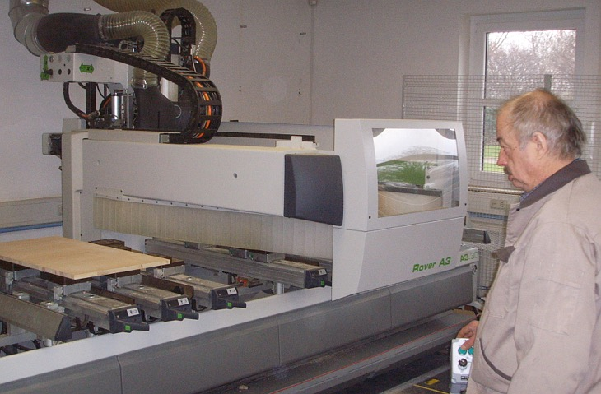
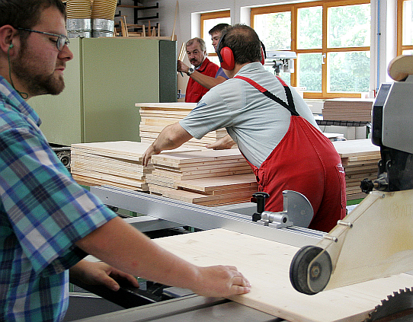
Diako Diakonie-Verbund Eisenach gem.GmbH
Bereich Bad Langensalza
Unstrut-Hainich-Werkstatt
Diako – Westthüringen gem.GmbH
Unternehmensgruppe der
Ev.-Luth.Diakonissenhausstiftung Eisenach
Tel.: 03603 86 12 11
Möbeltischlerei

Slide 11
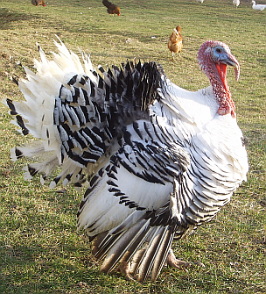
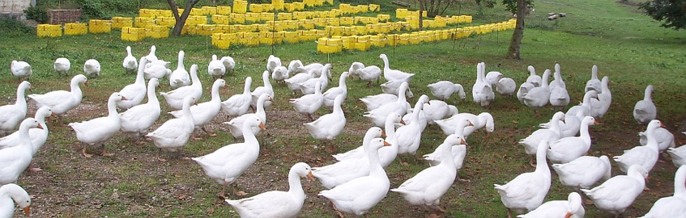
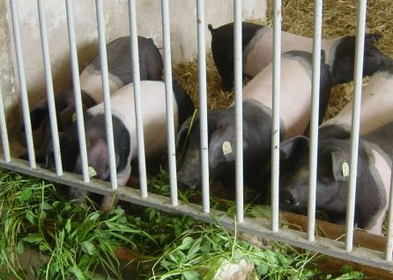
Diako Diakonie-Verbund Eisenach gem.GmbH
Bereich Bad Langensalza
Stiftsgut Nägelstedt
Diako – Westthüringen gem.GmbH
Unternehmensgruppe der
Ev.-Luth.Diakonissenhausstiftung Eisenach
Tel.: 03603 86 12 11
Landwirtschaft
Enten, Gänse, Schweine, Rinder, Bienen, Eier, Tomaten und mehr…

Slide 12
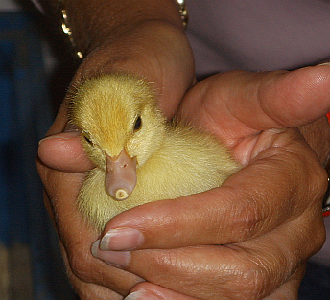
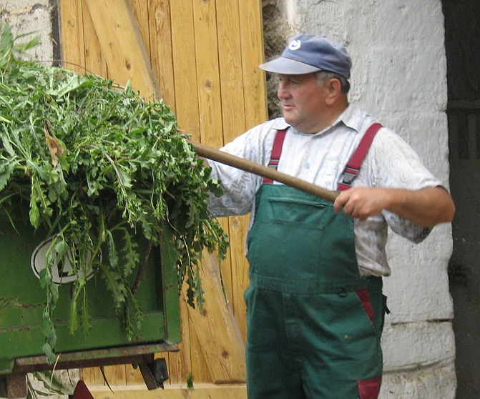
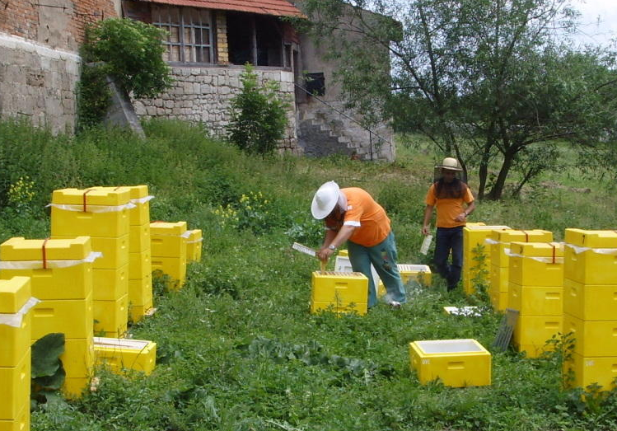
Diako Diakonie-Verbund Eisenach gem.GmbH
Bereich Bad Langensalza
Stiftsgut Nägelstedt
Diako – Westthüringen gem.GmbH
Unternehmensgruppe der
Ev.-Luth.Diakonissenhausstiftung Eisenach
Tel.: 03603 86 12 11
Landwirtschaft
Enten, Gänse, Schweine, Rinder, Bienen, Eier, Tomaten und mehr…

Slide 13
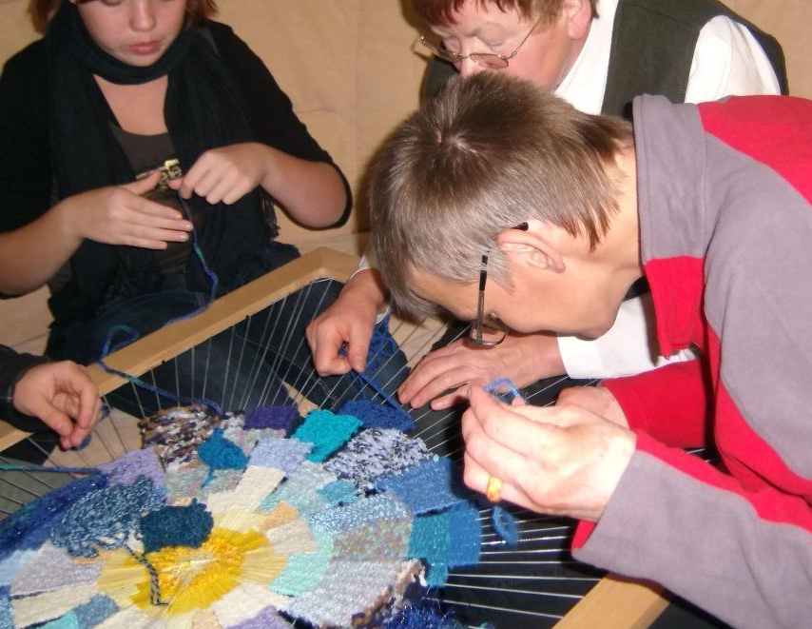
Diako Diakonie-Verbund Eisenach gem.GmbH
Bereich Bad Langensalza
Betreute Wohnangebote
Diako – Westthüringen gem.GmbH
Unternehmensgruppe der
Ev.-Luth.Diakonissenhausstiftung Eisenach
Tel.: 03603 86 12 11
Gemeinschaftsarbeit
am Webrahmen für Spendenbasar

Slide 14
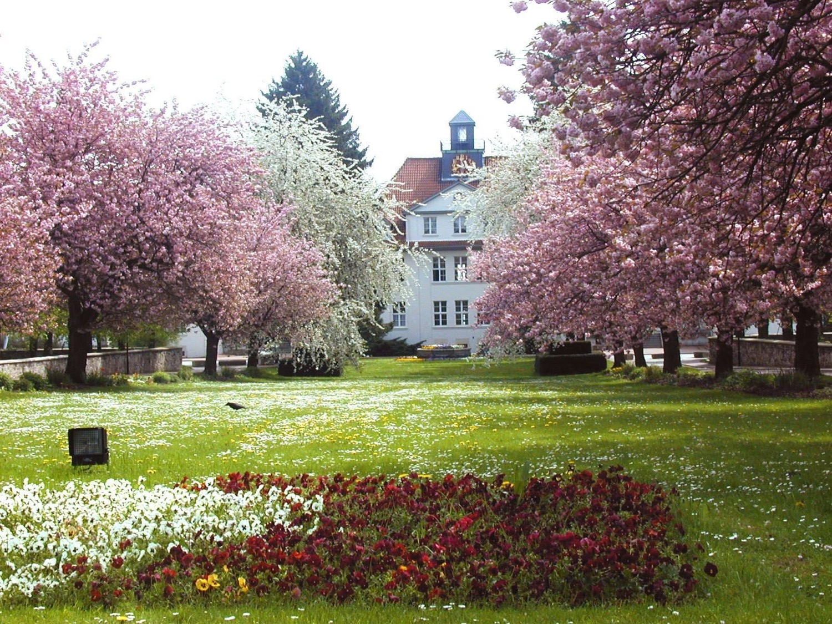
Kennzahlen
2017

Slide 15
ÖHK – Thüringens größtes Fachkrankenhaus für Psychiatrie, Psychotherapie und Neurologie, Akademisches Lehrkrankenhaus des Universklinikums Jena und größter Arbeitgeber der Region
Ökumenische Trägerschaft seit 2002
Gründung 1912 als preußische Landesheil- und Pflegeanstalt
im Jahr 2017 waren durchschnittlich 1.224 Mitarbeiter beschäftigt
827 Betten

Slide 16
davon 488 Betten Erwachsenen-Psychiatrie (davon ca. 65 in zwei auswärtigen Tageskliniken Bad Frankenhausen und Heiligenstadt)
derzeit ca. 7.000 Fälle/Jahr akut psychiatrisch
ca. 100 Betten KJP (davon 27 in zwei Tageskliniken Eisenach und Bad Salzungen, Gotha wird am 01.12.2018 eröffnet)
ca. 2.200 Fälle in der Neurologie bei 45 Planbetten
86 Heimbewohner
110 Plätze in der Forensik

Slide 17
Aufgestellte Betten – Stand Juni 2018
Bereich | vollstat. | teilstat. | Gesamt
Abt. f. affektive Störungen | 83 | 16 | 99
Gerontopsychiatrie | 105 | 10 | 115
Abt. für Psychosekranke | 109 | 6 | 115
Abt. für Suchtmedizin | 76 | 2 | 78
Abt. für Psychotherapie u. Psychosomatik | 39 | 79 | 118

Slide 18
Aufgestellte Betten – Stand Juni 2018
Bereich | vollstat. | teilstat. | Gesamt
Kinder- u. Jugendpsychiatrie | 98 | 31 | 129
Neurologie | 50 | 0 | 50
Maßregelvollzug | 115 | 0 | 115
Heimbereich | 86 | 0 | 86
Gesamt | 761 | 144 | 905

Slide 19
Zusammenarbeit
mit
Kirchengemeinden

Slide 20
Werbung und Gewinnung von geeigneten Mitarbeitern, FSJ-lern und Grünen Damen
Vorstellung der Kliniken und der Ansprechpartner in den Gemeinden
Ausbildung in den Bereichen Gesundheits- und Krankenpflege, Küche, IT-Technik und Mechatronik

Slide 21
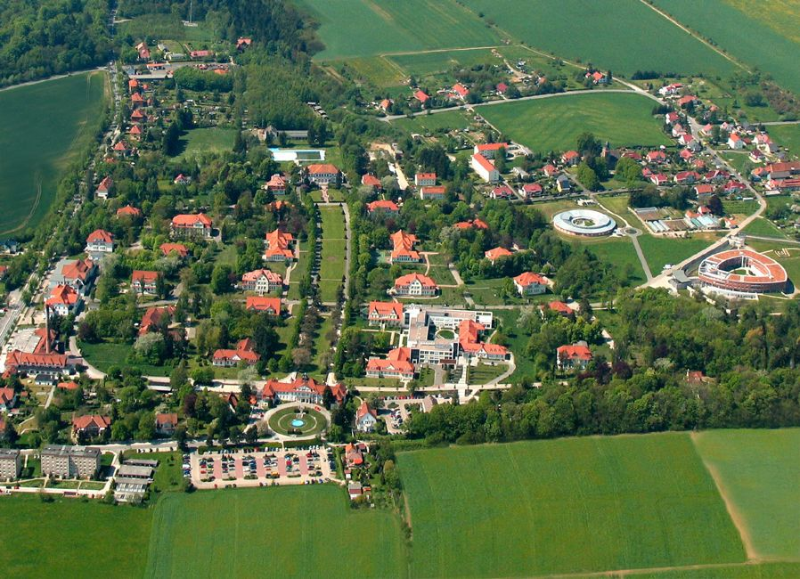

Slide 22
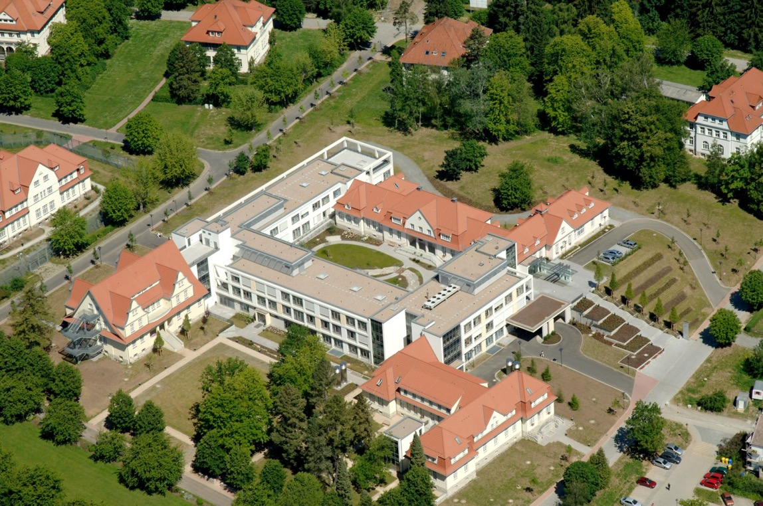

Slide 23
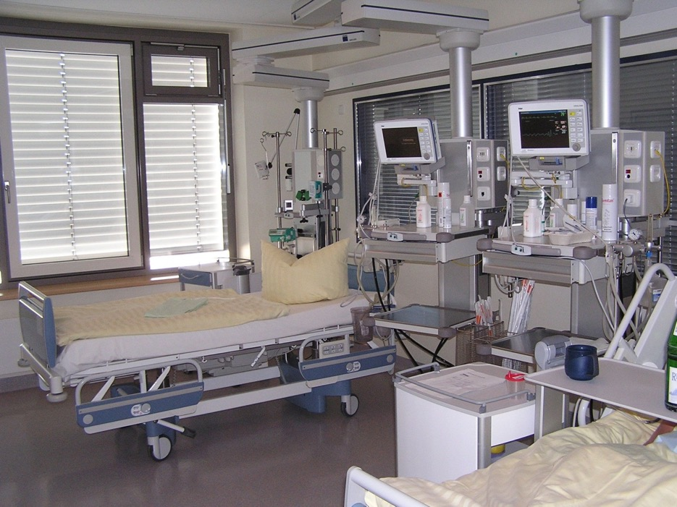

Slide 24
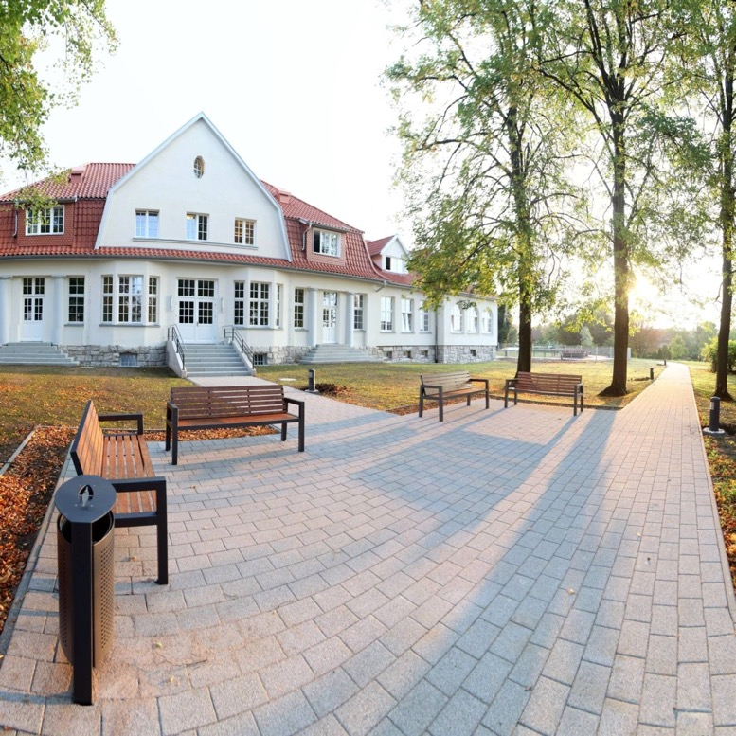

Slide 25
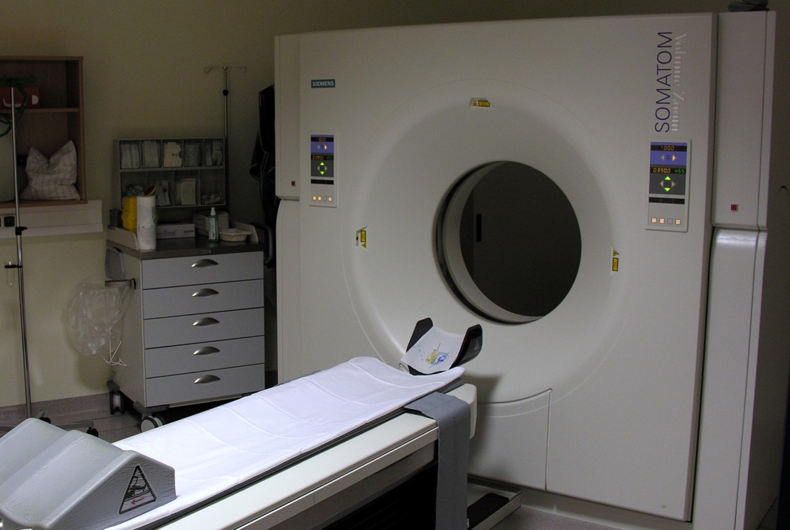

Slide 26
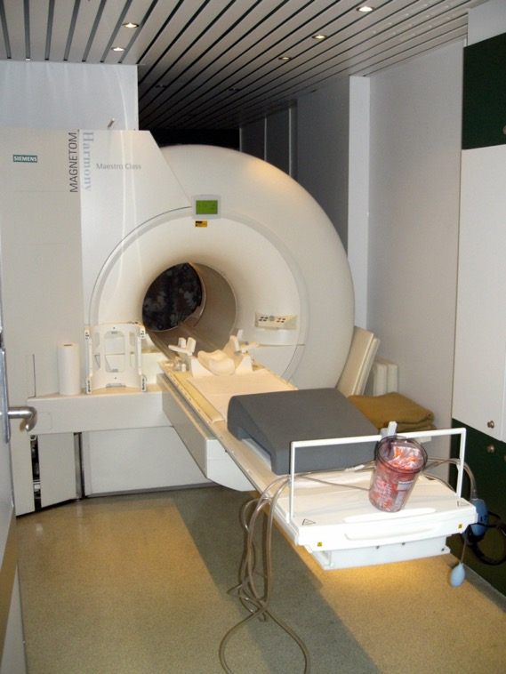

Slide 27
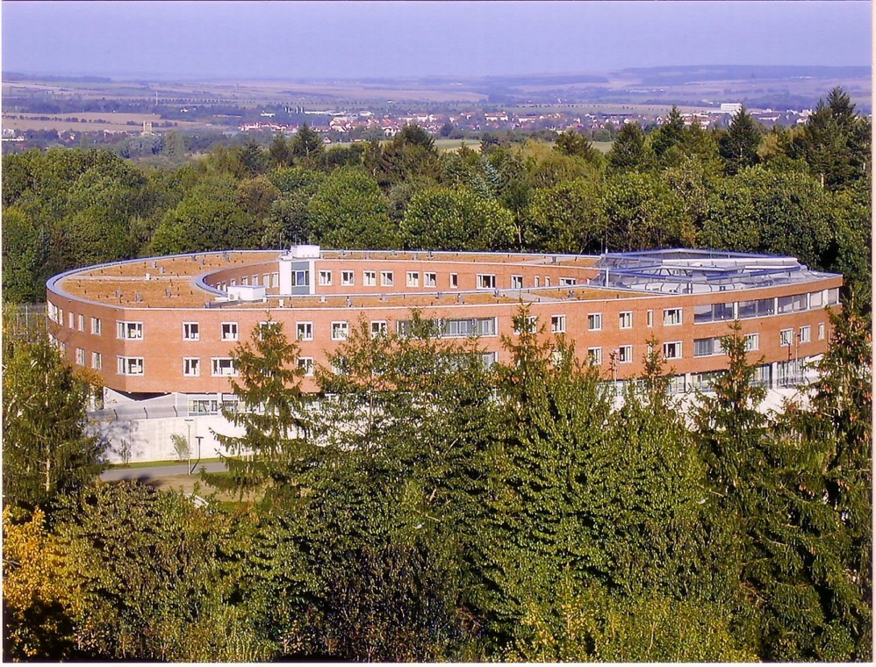

Slide 28
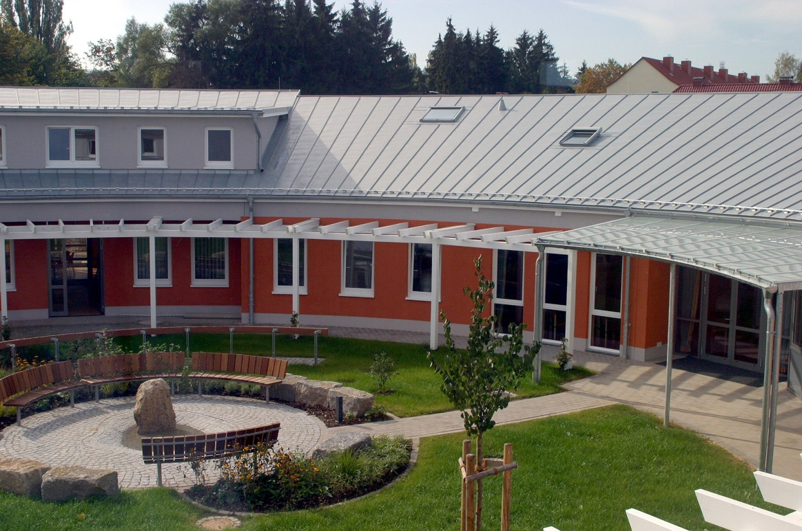

Slide 29
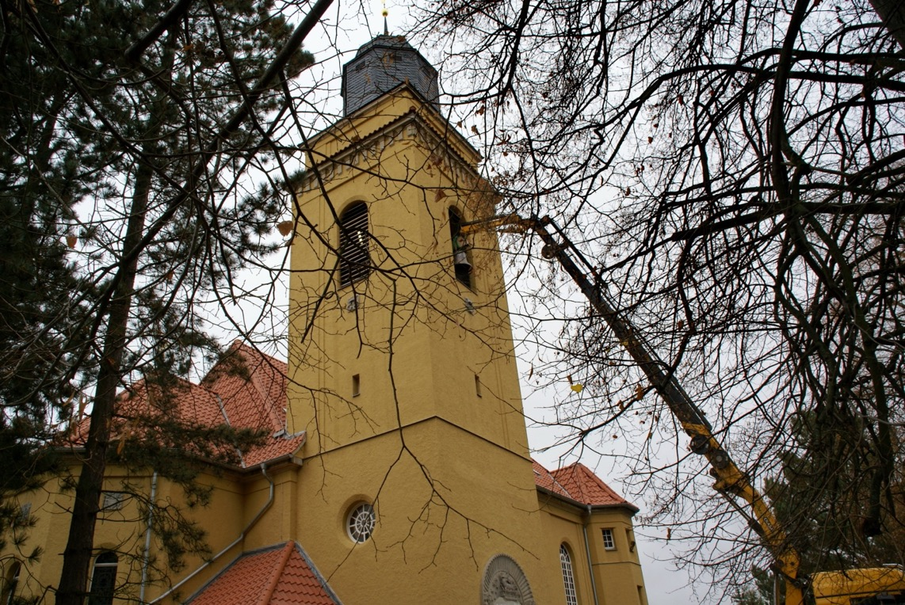

Slide 30
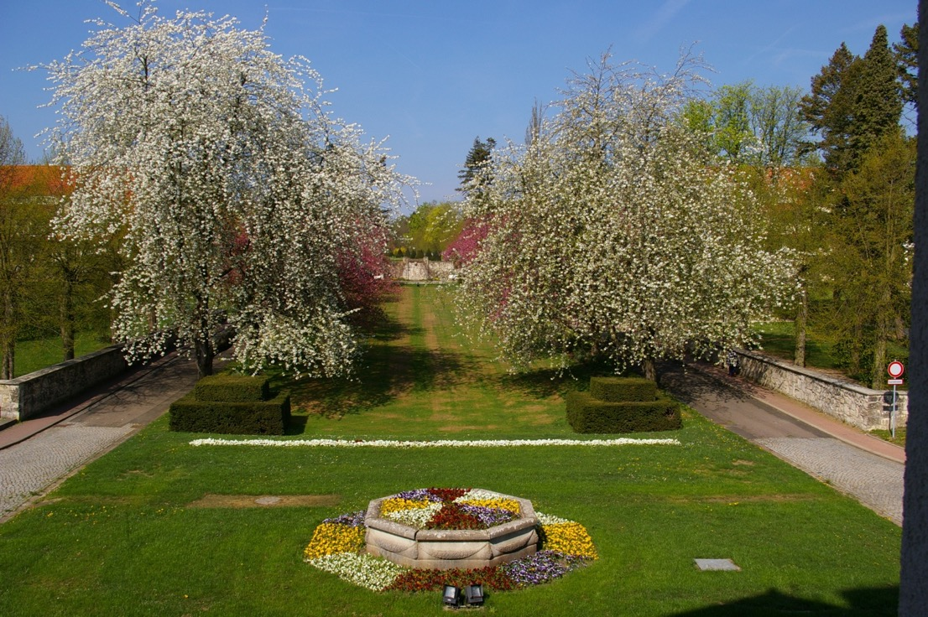

Slide 31
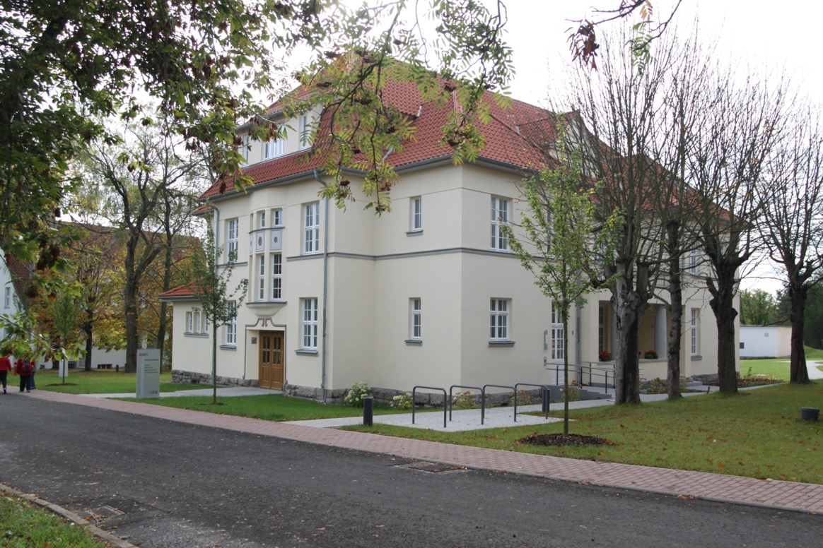

Slide 32
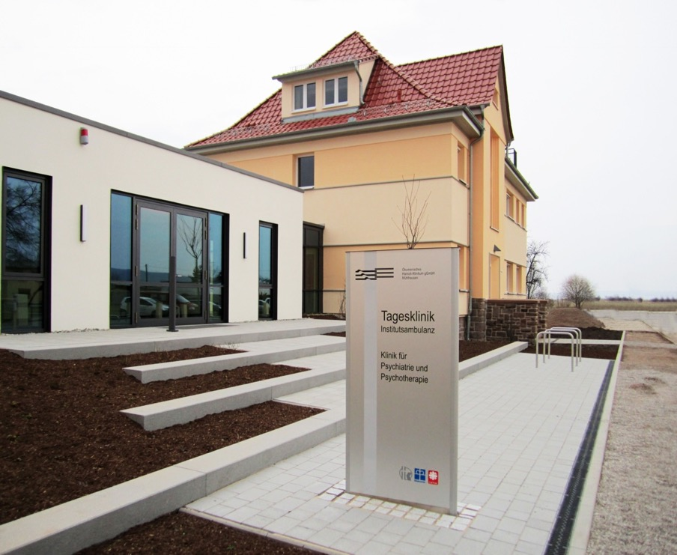

Slide 33
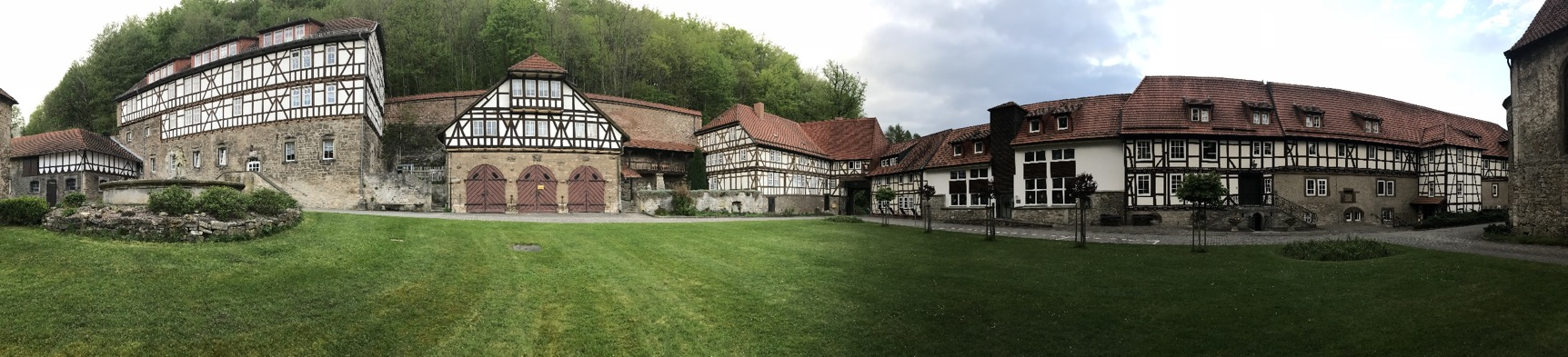
Ev. Heimstätte Kloster Zella e.V.
Senioren- und Pflegezentrum

Slide 34
Leistungen
Vollstationäre Pflege
Kurzzeitpflege
Verhinderungspflege
Altersgerechtes Wohnen
Möglichkeit zur standesamtlichen und kirchlichen Hochzeit
Café an Wochenenden und Feiertagen
Gäste- und Pilgerwohnungen

Slide 35
Pflege
91 Plätze verteilt auf 3 Wohnbereichen
Eingestreute Kurzzeit- und Verhinderungspflege
15 Doppelzimmer, 61 Einzelzimmer
Desorientierten System – jeweils 1 Schlaufe unter jedem Tor, Ruf geht auf Schwesternrufanlage
1 Ergotherapeutin, 6 zusätzliche Betreuungskräfte
Gruppenangebote jeweils Vormittags und Nachmittags, sowie an den Wochenenden
Unterschiedliche Ausflüge und jahreszeitliche Veranstaltungen

Slide 36
Pflege
Insgesamt 64 Mitarbeiter, aufgeteilt in Bereiche Pflege, Betreuung, Verwaltung, Hauswirtschaft, Haustechnik und hauseigene Küche

Slide 37
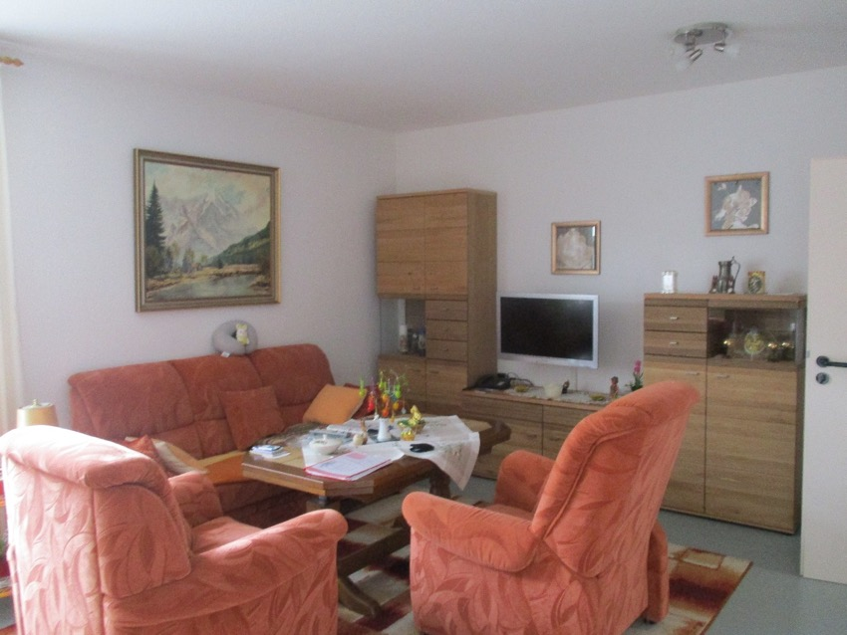
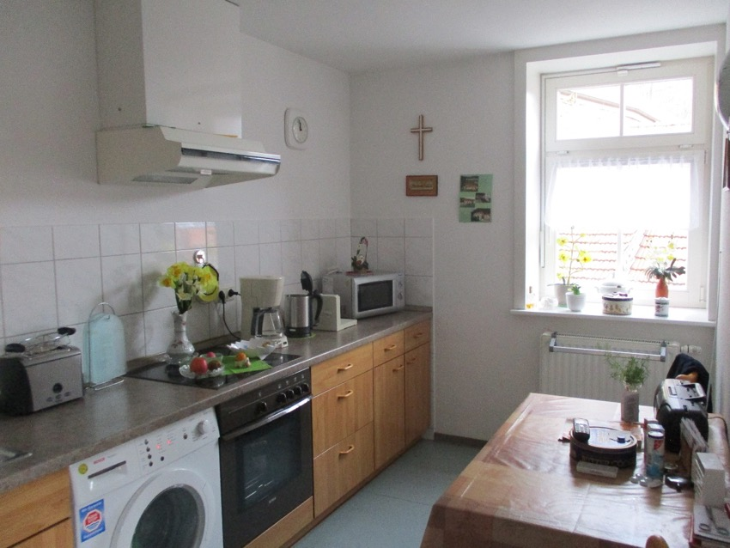
Altersgerechtes Wohnen

Slide 38
Altersgerechtes Wohnen
12 Wohnungen
Barrierefrei
Alle Wohnungen für den Notfall mit Rufanlage ausgestattet
Teilnahme an Festen und Aktivitäten der Einrichtung erwünscht
Möglichkeit zur Übernachtung für Gäste und Pilger in 2 eingerichteten Gästewohnungen

Slide 39
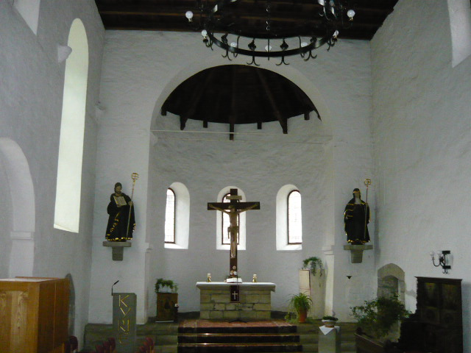
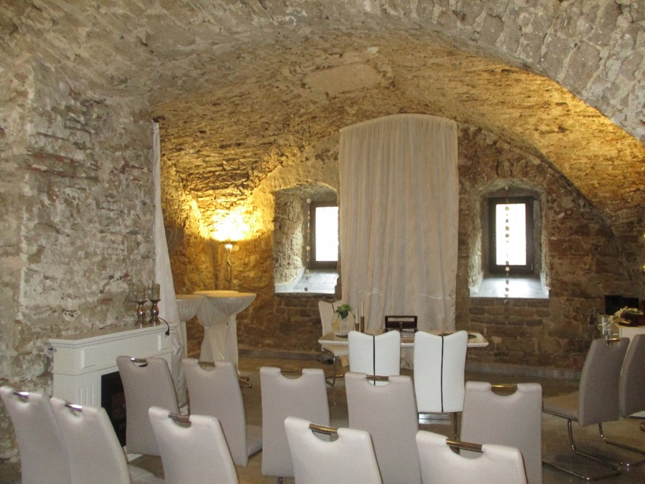
Krypta und Kirche

Slide 40
Krypta und Kirche
Möglichkeit zur standesamtlichen Hochzeit in der Krypta über das Standesamt Lengenfeld
Möglichkeit zur kirchlichen Hochzeit in der Kirche St. Nikolaus
Gelände wird oft als Kulisse für Hochzeitsbilder genutzt

Slide 41
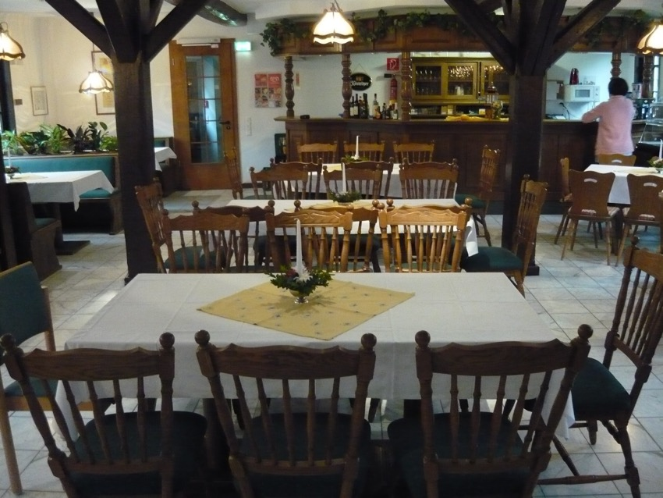
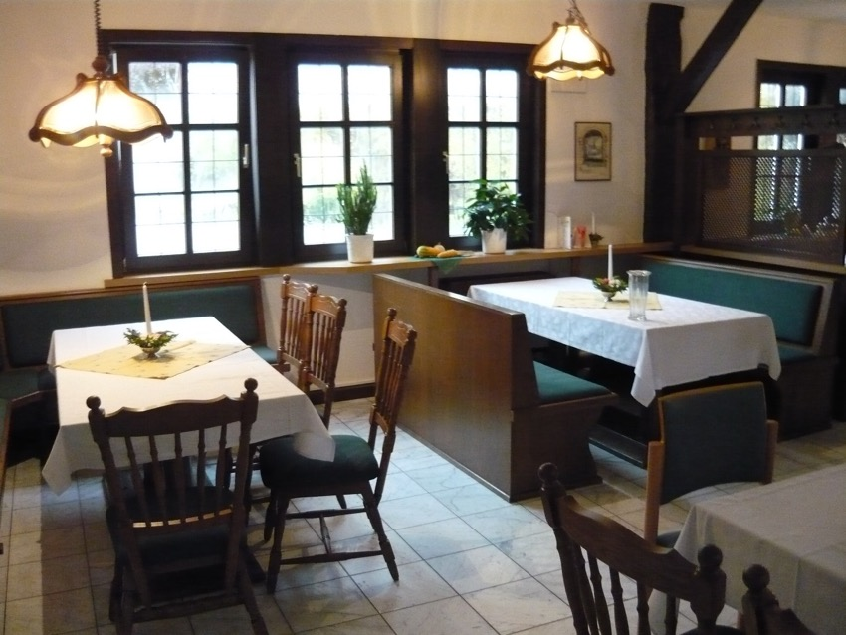
Café

Slide 42
Café
Reguläre Öffnung an Wochenenden und Feiertagen
Feiern auch für externe Gäste nach Anmeldung auch an Wochentagen
Bewirtung von Ausflugsgruppen nach Anmeldung an Wochentagen möglich

Slide 43
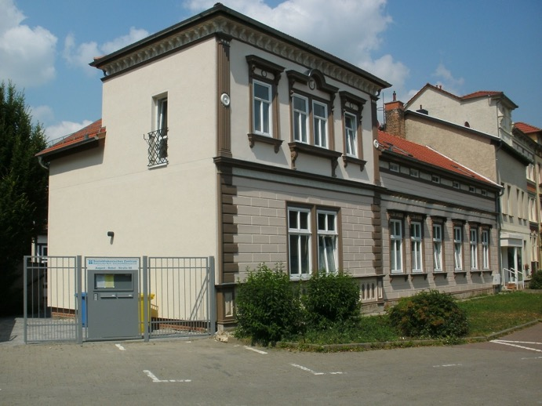
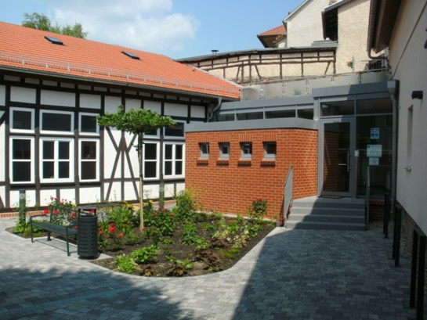
DIAKONIE
Schuldner- und Verbraucherinsolvenz-beratung
Geschäftsstelle
Allgemeine Sozialberatung
August-Bebel-Straße 66, Mühlhausen

Slide 44
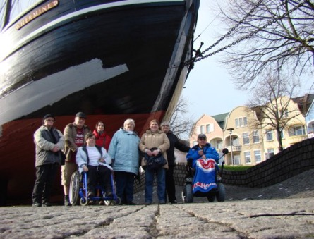
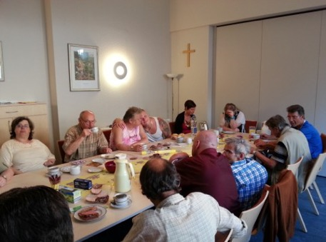
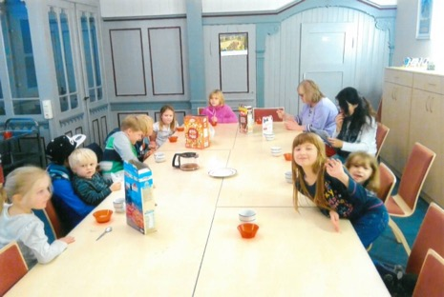
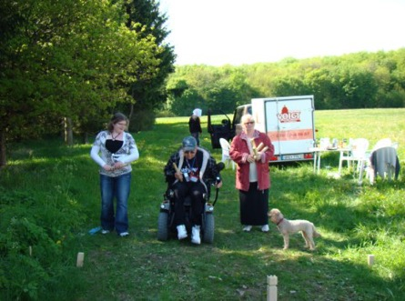
DIAKONIE
Gruppen und Kreise - „Schwester Lucie“
Kindergruppe
Frauenfrühstück
Behinderten-,
Senioren- und
Gefährdetenkreis

Slide 45







D
I
A
K
O
N
I
E
Lebensmittel-
ausgabe
Mühlhäuser Tafel, Am Güterbahnhof 6, Mühlhausen

Slide 46



DIAKONIE
Restaurant
des Herzens
Im Haus der Kirche
in Mühlhausen
Wärmestube, Karl-Marx-Straße 2, Mühlhausen

Slide 47





DIAKONIE
Wärmestube, Karl-Marx-Straße 2, Mühlhausen

Slide 48





DIAKONIE
Kindertafel, Karl-Marx-Straße 2, Mühlhausen

Slide 49


DIAKONIE
Gründung Kindernothilfefonds
Geschäftsstelle, August-Bebel-Straße 66, Mühlhausen

Slide 50






DIAKONIE
Spiel- und Sportfest
Stadtteilprojekt, Im Kittel 16, Mühlhausen

Slide 51




DIAKONIE
„Blindenkassette“

Slide 52






DIAKONIE
Gedenkandacht
Katastrophenschutzübung
Weiterbildung und Supervision
Grillabend
Notfallseelsorge im Unstrut-Hainich-Kreis

Slide 53






DIAKONIE
Therapiestunde
Beratungsgespräch
Entspannungstherapie
Weltkindertag
Beratungsstelle für Eltern-, Kinder u. Jugendliche
Bergstraße 1 in Bad Langensalza

Slide 54






DIAKONIE
Begegnungsnachmittage
Besuchsdienste
Projekte, Vorträge,
Ehrenamtsagentur
Flüchtlings- und Intergrationsarbeit
im Landkreis Eichsfeld
Regionalstelle, Konrad-Martin-Straße 144 in Leinefelde

Slide 55






DIAKONIE
Betreutes Jugendwohnen, Bachstraße 2 in Leinefelde

Slide 56






DIAKONIE
Aufsuchende Jugendsozialarbeit „Streetwork“, Goethestraße 10, Leinefelde-Worbis
Turniere
Ausflüge

Slide 57





DIAKONIE
Freizeitangebote

Slide 58



DIAKONIE
Kinder- und Jugendzentrum
Leinefelde
Goethestraße 10

Slide 60







Aufsichtsrat des Vereins
Astrid Faber
Vorstand
Michael Heinemann
(Vorsitzender)
Hartmut Moritz (Stellvertreter)
Patricia Zwinkau
Klemens Müller
Hans-Jörg Adamaschek
Marc Pokoj

Slide 61





Fachbereichsleiter
Bernd Montag
FBL Arbeit
Dieter Lamczyk
Zweigwerkstatt Ebeleben/Sondershausen
Michael Höch
FBL Wohnen
Rita Würker-Wittmann
FBL Schule
QM-Beauftragter
Christian Schmidt
Fertigungsleiter

Slide 62

Fachbereich Schule

Slide 63

Förderschule und Grundschule „Janusz Korczak“

Slide 64

Förderschule und Grundschule „Janusz Korczak“

Slide 65

Förderschule und Grundschule „Janusz Korczak“

Slide 66

Förderschule und Grundschule „Janusz Korczak“

Slide 67

Gemeinschaftsschule „Janusz Korczak“

Slide 68

Fachbereich
Arbeit

Slide 69

„Dietrich Bonhoeffer werkstatt“

Slide 70

„Dietrich Bonhoeffer werkstatt“

Slide 71

„Dietrich Bonhoeffer werkstatt“

Slide 72

„Dietrich Bonhoeffer Werkstatt“

Slide 73

„Dietrich Bonhoeffer Werkstatt“

Slide 74

„Dietrich Bonhoeffer Werkstatt“

Slide 75

Großküche am Schützenberg

Slide 76

Floristik

Slide 77

Floristik

Slide 78

Lädchen am Laubengang

Slide 79

Lädchen am Laubengang

Slide 80

Gärtnerei / Landschaftspflege

Slide 81

Rehawerkstatt am Schadeberg

Slide 82

Rehawerkstatt am Schadeberg

Slide 83

Rehawerkstatt am Schadeberg

Slide 84

Außenarbeitsplatz im Stadtarchiv

Slide 85

Tagesförderstätte Mühlhausen

Slide 86

Tagesförderstätte Mühlhausen

Slide 87

Berufsbildungsbereich

Slide 88

Zweigwerkstatt Ebeleben/Sondershausen

Slide 89

Zweigwerkstatt Ebeleben/Sondershausen

Slide 90

Zweigwerkstatt Ebeleben/Sondershausen

Slide 91

Tagesförderstätte Sondershausen

Slide 92

Hofladen Ebeleben

Slide 93

Hofladen Ebeleben

Slide 94

Fleischerei Ebeleben

Slide 95

Gärtnerei Ebeleben

Slide 96

Tierzucht Ebeleben

Slide 97

Tierzucht Ebeleben

Slide 98


^{www.landgasthof-hainich.de}

Slide 99

Verwaltung Mühlhausen

Slide 100

Fachbereich Wohnen

Slide 101

Wohnstätte „Albert Schweitzer“

Slide 102

„Lucie Werzner“ Haus

Slide 103

„Villa“ - Heyerode

Slide 104

Wohnstätte „Sankt Martin“

Slide 105

Wohnstätte „Edith Stein“

Slide 106

Ambulante Dienste

Slide 107

PROFESSIONELL. TERMINGETREU. FLEXIBEL.
Sowohl für Unternehmen als auch für private Auftraggeber bieten die Mühlhäuser Werkstätten vielfältige Dienstleistungen an. Dabei legen wir Wert auf Qualitätsstandards, regelmäßige Zertifizierungen und moderne Technik in unseren Produktionsbereichen.

Slide 108
Unsere Märkte

Slide 109

Handwerker & Bauernmarkt

Slide 110

Handwerker & Bauernmarkt

Slide 111

Adventsmarkt

Slide 112

Adventsmarkt

Slide 113
Tochterfirmen

Slide 114



Slide 115


Slide 116


Slide 117


Slide 118


Slide 119

Wohn- und Pflegezentrum „Brunnenhof“

Slide 120

Wohn- und Pflegezentrum „Am Hainich“

Slide 121

Wohn- und Pflegezentrum „Am Lindenbühl“

Slide 122

Wohn- und Pflegezentrum „Villa Weiß“

Slide 123

Wohn- und Pflegezentrum „Tagespflege“ / „Mobil“

Slide 124


^{Mühlhausen}

Slide 125

^{Bad Langensalza}

Slide 126




Slide 127

Zusammenarbeit mit Kirchgemeinden, Kirchenkreis und Ehrenamt
Netzwerkarbeit mit Kirchgemeinden und Persönlichkeiten von Kirche und Diakonie ist uns außerordentlich wichtig und bietet vielfache Möglichkeiten.
Regelmäßige Andachten in allen Fachbereichen, Besuchen von Gottesdiensten, Teilnahme an Kirchgemeindefeiern und Festen sind fester Bestandteil unseres Alltages und werden auch durch Pfarrer, Gemeindeglieder und Diakone unterstützt.
Darüber hinaus gibt es die Möglichkeit für ehrenamtliches Engagement, um sinnstiftende Tätigkeiten für sich selbst zu finden und gleichzeitig praktizierte Nächstenliebe zu üben.
Gern können Sie auf uns zukommen, wir beraten Sie und stehen Vorschlägen und neuen Ideen offen gegenüber.

Slide 128

Perspektiven – was liegt vor uns?
Unsere Arbeit hat sich seit unserem Bestehen wesentlich verändert.
Wir leben Inklusion, haben uns in Schule, Wohnen und Arbeit für den Sozialraum geöffnet und unsere Angebote vielschichtig und personenorientiert gestaltet.
Neue Gesetzlichkeiten (Bundesteilhabegesetz, UN-Konvention, Pflegestärkungsgesetz u.a.) werden weitere Anforderungen an unsere Dienste und Angebote stellen. Wir werden uns von stationären/teilstationären Angeboten in den nächsten Jahren hin zu ambulanten, neuen Möglichkeiten weiterentwickeln müssen.
Kleinere Wohngemeinschaften, Quartierswohnen, ambulant betreutes Wohnen, Budget für Arbeit, Arbeitsassistenz und Inklusionsfirmen sind nur einige Beispiele für diesen Weg. Dabei braucht es fachlich hochmotivierte und engagierte Mitarbeiter, die geprägt durch ein christliches Menschenbild unsere Arbeit mittragen, um auch in der Zukunft eine qualitativ exzellente Angebotsstruktur vorzuhalten.
Darauf sind wir gut vorbereitet und sehen diese Herausforderungen als Chancen.

Slide 129
Mehr Informationen finden sie auf unserer Homepage unter:
www.muehlhaeuser-werkstaetten.de

